Slide 1
1장 데이터베이스 시스템
컴퓨터정보과
김 계 숙

Slide 2
목차
1. 데이터베이스 시스템 개요
2. 파일 시스템 vs. DBMS
3. DBMS 발전과정
4. DBMS 언어
5. DBMS 사용자
6. ANSI/SPARC 아키텍처와 데이터 독립성
7. 데이터베이스 시스템 아키텍처

Slide 3
데이터베이스를 공부해야 하는 이유
응용에서 컴퓨팅 환경의 중심 구성요소
데이터의 다양성과 용량 증가 -> big data(정형+비정형)
디지털 라이브러리, 전자 상거래, 게놈 프로젝트 등 고급 DBMS에 대한 필요성 증가
데이터베이스 시스템은 대부분의 IT주제 포함
파일관리, 프로세스 관리 등 운영체제, 알고리즘 등의 이론, 인공지능, 멀티미디어, 질의 최적화 등

Slide 4
1장. 데이터베이스 시스템
데이터(data) : 현실세계에서 관찰이나 측정을 통해 수집한 단순한 사실이나 결과 값으로 가공되지 않은 상태
정보(information) : 의사결정에 도움을 줄 수 이는 유용한 형태로, 자료를 가공(처리)해서 얻을 수 있는 결과
프로그램
질의
데이터
(data)
정보
(information)

Slide 5
데이터베이스(database)의 정의
데이터베이스 예
데이터베이스는 조직체의 응용 시스템들이 공유해서 사용하는 운영 데이터 (operational data)들이 구조적으로 통합된 모임이다. 데이터베이스의 구조는 사용되는 데이터 모델에 의해 결정된다.
‘a collection of related data’
서로 관련 있는 데이터들의 모임(표준 형식으로 저장)
- By Elmasri and Navathe
대학에서는 데이터베이스에 학생들에 관하여 신상 정보, 수강 과목, 성적 등을 기록하고, 각 학과에 개설되어 있는 과목들에 관한 정보를 유지하고, 교수에 관해서 신상 정보, 담당 과목, 급여 정보를 유지한다.
항공기 예약 시스템에서는 여행사를 통해 항공기 좌석을 예약하면 모든 예약 정보가 데이터베이스에 기록된다.

Slide 6
데이터베이스의 정의
저장 데이터(stored data) : 데이터베이스는 데이터의 대규모 저장소로서,
공용 데이터(shared data): 여러 부서에 속하는 여러 사용자에 의해 동시에 사용됨
통합 데이터(integrated data) : 모든 데이터가 중복을 최소화하면서 통합됨
운영 데이터(operational data) : 데이터베이스는 한 조직체의 업무를 수행하는데 필요한 운영 데이터(user data)와 그 데이터에 관한 설명(데이터베이스 스키마 또는 메타데이터(metadata))까지 포함.
데이터베이스 관리 시스템(DBMS: Database Management System)
데이터베이스를 정의하고, 질의어를 지원하고, 리포트를 생성하는 등의 작업을 수행하는 소프트웨어

Slide 7
1.1 데이터베이스 시스템 개요
데이터베이스 스키마(schema)
전체적인 데이터베이스 구조 의미
자주 변경되지는 않음
데이터베이스의 모든 가능한 상태를 미리 정의
데이터베이스 상태(state)
특정 시점의 데이터베이스의 내용을 의미
시간의 흐름에 따라 계속해서 바뀜

Slide 8
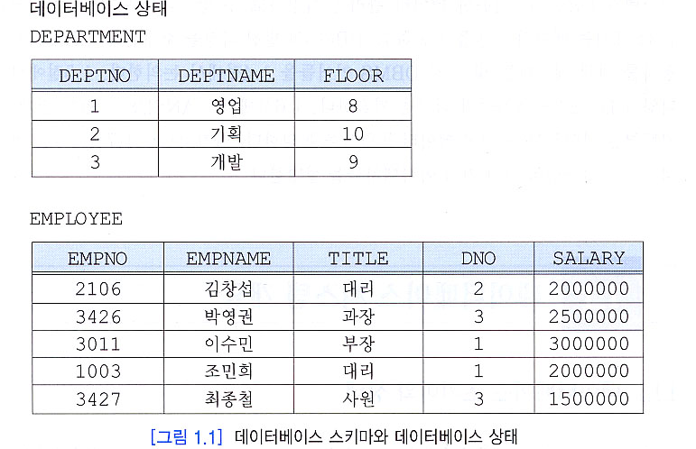
데이터베이스 스키마와 상태의 예
데이터베이스 스키마
DEPARTMENT(DEPTNO, DEPTNAME, FLOOR)
EMPLOYEE(EMPNO, EMPNAME, TITLE, DNO, SALARY)

Slide 9
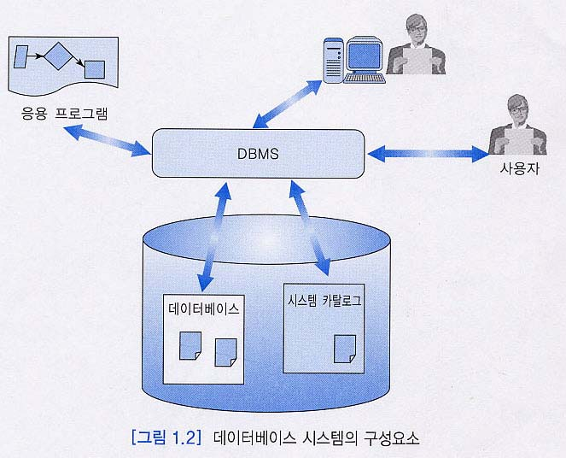
데이터베이스 시스템(DBS: Database System)의 구성 요소

Slide 10
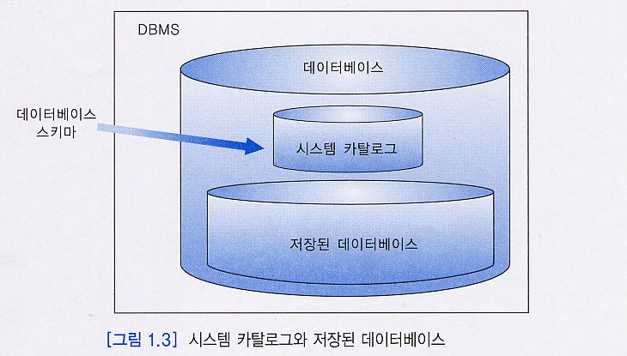
DB
조직체의 응용 시스템들이 공유해서 사용하는 운영 데이터들이 구조적으로 통합된 모임
데이터베이스 = 시스템 카탈로그(metadata) + 저장된 데이터베이스(user data)

Slide 11
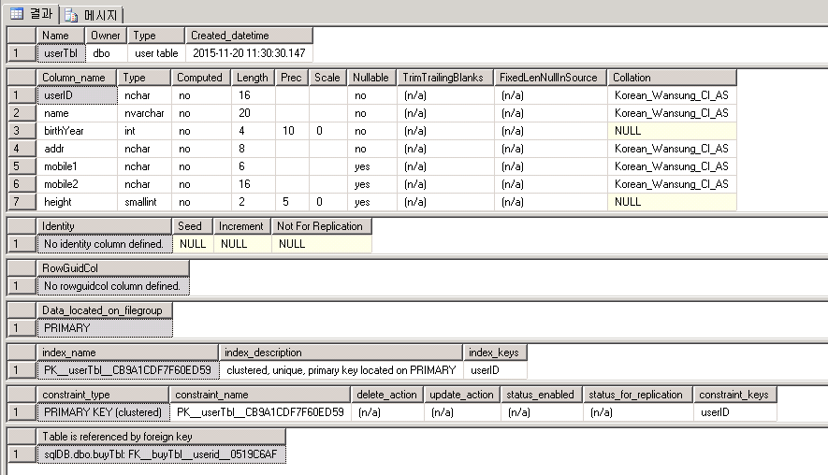
시스템 카탈로그
시스템 카탈로그=메타 데이터=데이터 사전
기본테이블, 뷰, 인덱스, 접근권한 등의 정보 저장
시스템 테이블로 구성됨
SQL로 검색은 가능하나 수정 불가능
사용자가 SQL(DDL, DML, DCL)을 실행하면 시스템이 자동적으로 관련된 시스템 카탈로그를 갱신

Slide 12
데이터베이스 시스템의 특징
실시간 접근성(Real-time Accessibility)
실시간 처리(real-time processing)에 의한 응답
계속적인 변화(Continuous Evolution)
삽입, 삭제, 갱신을 통해 항상 최신의 상태 유지
동시 공유(Concurrent Sharing)
다수의 사용자가 동시에 같은 데이터 이용 가능
내용에 의한 참조(Content Reference)
레코드 주소 같은 물리적 위치가 아니라 사용자가 요구하는 내용(값)으로 데이터 검색

Slide 13
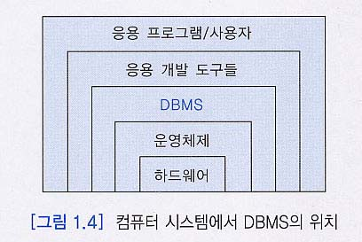
DBMS
DB를 관리하는 소프트웨어 패키지로 사용 환경 제공
사용자가 새로운 데이터베이스를 생성하고, 데이터베이스의 구조를 명시할 수 있게 함
사용자가 데이터를 효율적으로 질의하고 수정할 수 있도록 함
시스템의 고장이나 권한이 없는 사용자로부터 데이터를 안전하게 보호함
동시에 여러 사용자가 데이터베이스를 접근하는 것을 제어함
데이터베이스언어라고 부르는 특별한 언어를 한 개 이상 제공
SQL은 여러 DBMS에서 제공되는 사실상의 표준 데이터베이스 언어

Slide 14
사용자
데이터베이스 관리자(DBA)
응용 프로그래머
최종 사용자
데이터베이스 설계자
오퍼레이터
하드웨어
데이터베이스는 디스크와 같은 보조 기억 장치에 저장되며, DBMS에서 원하는 정보를 찾기 위해서는 디스크의 블록들을 주기억장치로 읽어 들여야 하며, 계산이나 비교 연산들을 수행하기 위해 중앙 처리 장치가 사용됨
DBMS 자체도 주기억장치에 적재되어 실행되어야 함

Slide 15
데이터베이스 시스템의 요구사항
데이터 독립성
융통성
효율적인 데이터 접근
데이터에 대한 동시 접근
백업과 회복
중복을 줄이거나 제어하며 일관성 유지
데이터 무결성
데이터 보안
쉬운 질의어
다양한 사용자 인터페이스

Slide 16
현실세계로부터 단순한 관찰이나 측정을 통해 수집된 사실이나 값을 무엇이라 하는가?
정보
지식
보고서
자료
정보의 의미로 거리가 먼 것은?
자료를 처리하여 얻은 결과
사용자가 목적하는 값
현실세계에서 관찰을 통해 얻은 값
의사결정을 위한 값
데이터베이스의 특성으로 옳지 않은 것은?
같은 데이터를 여러 사람이 동시에 공유할 수 있다.
데이터베이스는 데이터의 삽입, 삭제, 갱신으로 내용이 계속적으로 변한다.
수시로 비정형적인 질의에 대해 실시간 처리로 응답할 수 있어야 한다.
데이터의 참조는 저장되어 있는 레코드의 주소나 위치에 의해 이루어진다.
데이터베이스의 특성이 아닌 것은?
실시간 접근성
내용에 의한 참조
동시 공유
이산적 변화

Slide 17
데이터베이스의 정의 중 데이터베이스는 ‘어떤 조직의 고유기능을 수행하기 위해 반드시 필요한 데이터를 의미한다‘에 해당되는 것은?
통합 데이터
저장 데이터
운영 데이터
공용 데이터

Slide 18
1.2 파일 시스템 vs. DBMS
파일 시스템을 사용한 기존의 데이터 관리
파일 시스템은 DBMS가 등장하지 않았을 때인 1960년대부터 사용되어 왔음
파일의 기본적인 구성요소는 순차적인 레코드
한 레코드는 연관된 필드들의 모임
파일을 접근하는 방식이 응용 프로그램 내에 상세하게 표현되므로 데이터에 대한 응용 프로그램의 의존도가 높음

Slide 19
처리업무
파일
파일 구성 항목(필드)
고객관리
고객파일
데이터정의
고객코드, 성명, 주소, 전화번호
매출관리
매출파일
고객코드, 성명, 주소, 전화번호, 상품코드, 상품명, 단가, 판매량
데이터정의
재고관리
재고파일
상품코드, 상품명, 단가, 입고량
데이터정의

Slide 20
데이터 종속성
프로그램에는 고객파일의 필드들이 열거되어 있다. 만일 고객파일에 사원의 휴대폰번호를 추가로 나타내려면 고객파일의 레코드를 하나씩 읽어서, 휴대폰번호 필드를 추가한 레코드를 새로운 고객파일에 기록하는 프로그램을 작성해야 한다. 그 다음에 기존의 고객파일을 사용하던 모든 응용 프로그램들을 찾아서 휴대폰번호 필드를 추가해야 한다.

Slide 21
데이터의 종속성과 중복성
데이터의 종속성으로 인한 문제점
데이터 구조와 프로그램이 분리되지 않아 생기는 문제
데이터 파일이 기억장치에 저장 방법이나 접근방법을 변경할 때 응용프로그램도 변경되어야 함
데이터 중복성으로 인한 문제점
일관성 : 중복된 데이터간 내용이 불일치
보안성 : 중복된 모든 데이터에 동등한 보안 수준 유지 어려움
경제성 : 동일한 데이터의 반복 작업
무결성(integrity) : 제어의 분산으로 데이터의 정확성 유지 어려움
무결성(integrity)
정확성, 일관성을 유지하고 데이터의 결손이나 부정합이 없음을 보증하는 것 의미
데이터의 형태나 구조상의 올바름을 검사할 뿐 의미상의 올바름은 검사하지 못함

Slide 22
DBMS를 사용한 데이터베이스 관리
프로그램에 영향을 주지 않으면서 데이터베이스 구조를 변경할 수 있음
프로그램-데이터 독립성(program-data independence)
데이터 간의 복잡한 관계를 표현하며, 무결성 제약조건을 DBMS가 자동적으로 유지
여러 사용자와 응용 프로그램들이 데이터베이스를 공유
사용자의 질의를 빠르게 수행할 수 있는 인덱스 등의 접근 경로를 DBMS가 자동적으로 선택하여 수행
권한이 없는 사용자로부터 데이터베이스를 보호
여러 사용자에 적합한 다양한 인터페이스를 제공
시스템이 고장 나면 데이터베이스를 고장 전의 일관된 상태로 회복시킴

Slide 23
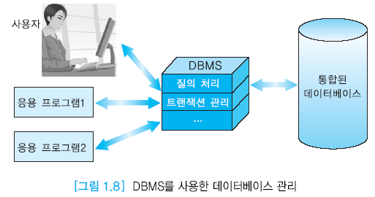

Slide 24
DBMS의 장점
중복성과 불일치가 감소됨
시스템을 개발하고 유지하는 비용이 감소됨
표준화를 시행하기가 용이
보안이 향상됨
무결성이 향상됨
조직체의 요구사항을 식별할 수 있음
다양한 유형의 고장으로부터 데이터베이스를 회복할 수 있음
데이터베이스의 공유와 동시 접근이 가능함
다양한 도구들 활용
파일 시스템의 문제점
중복저장 : 데이터가 여러 개의 파일에 중복해서 저장됨
동시성 제어 불가능 : 다수의 사용자를 위한 동시성 제어 없음
질의어 제공 안됨 : 검색과 분석 어려움
보안 미흡
회복(recovery) 기능 없음
유지보수 비용이 높음 : 프로그램-데이터 독립성이 없기 때문
데이터 모델링 개념 부족 : 데이터 간의 관계 표현 어려움
무결성 유지 어려움
프로그래머의 생산성이 낮음
데이터의 공유 부족

Slide 25
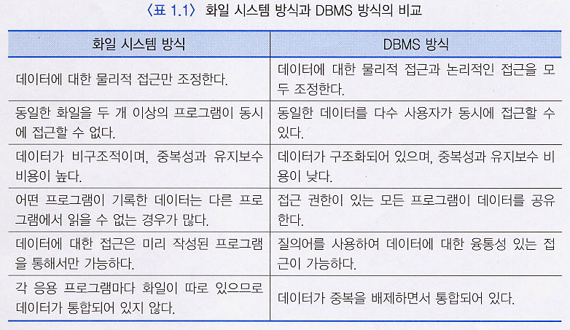
p.30
접근방식
------------------
동시접근성
------------------
포맷
------------------
공유
------------------
질의어
------------------
통합

Slide 26
DBMS 선정 시 고려 사항
기술적 요인
DBMS에 사용되고 있는 데이터 모델, DBMS가 지원하는 사용자 인터페이스, 프로그래밍 언어, 응용 개발 도구, 저장 구조, 성능, 접근 방법 등
경제적 요인
소프트웨어와 하드웨어 구입 비용, 유지 보수 비용, 직원들의 교육 지원 등

Slide 27
DBMS의 단점
하드웨어 구입 비용
DBMS 자체의 구입 비용
교육 비용
DBMS 도입을 하지 않는 것이 바람직함
초기의 투자 비용이 너무 클 때
오버헤드가 너무 클 때
응용이 단순하고 잘 정의되었으며 변경되지 않을 것으로 예상될 때,
데이터에 대한 다수 사용자의 접근이 필요하지 않을 때

Slide 28
데이터베이스가 필요한 전형적인 환경
데이터의 양이 방대하고 데이터가 구조적이며, 많은 사용자들이 동시에 데이터를 접근하여 검색과 갱신을 수행하는 환경
데이터베이스 시스템을 사용할 필요가 없는 경우
데이터베이스와 응용 프로그램이 매우 단순하고 변경이 거의 없는 경우
단일 사용자만이 데이터베이스에 접근하는 경우
시스템의 오버헤드 때문에 실시간성이 떨어지는 경우

Slide 29
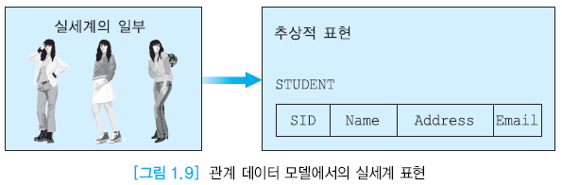
1.3 DBMS 발전 과정
데이터 모델
데이터베이스의 구조를 기술하는데 사용되는 개념들의 집합인 구조(데이터 타입과 관계), 이 구조 위에서 동작하는 연산자들, 무결성 제약조건들
데이터 모델의 목적
사용자에게 내부 저장 방식의 세세한 사항은 숨기면서 데이터에 대한 직관적인 뷰를 제공하는 동시에 이들 간의 사상(매핑)을 제공

Slide 30
데이터 모델
개념적 데이터 모델(conceptual data model)
인간의 인식 방법과 유사하게 DB의 전체 논리구조 명시
DBMS에 독립적
예: 엔티티-관계(ER: Entity-Relationship) 데이터 모델과 객체 지향 데이터 모델
표현(구현) 데이터 모델(representation(implementation) data model)
개념적 모델링 과정에서 얻은 개념적 구조를 컴퓨터가 이해하고 처리할 수 있는 형태로 변환하는 모델
특정 DBMS 선정
예: 계층 데이터 모델(hierarchical data model), 네트워크 데이터 모델(network data model), 관계 데이터 모델(relational data model)
물리적 데이터 모델(physical data model)
데이터베이스에 데이터가 어떻게 저장되는가를 기술
예: Unifying, ISAM, VSAM 등

Slide 31
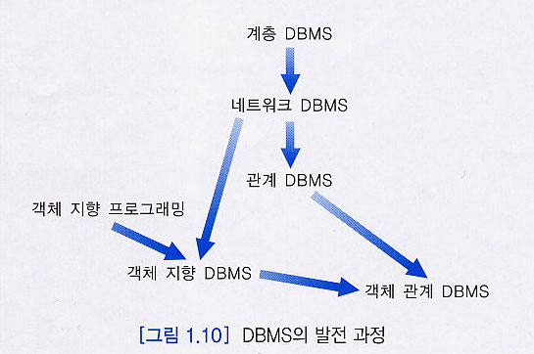

Slide 32
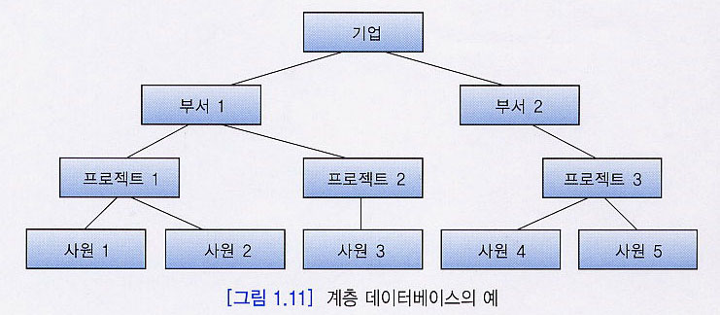
구현 데이터 모델
계층 DBMS
1960년대 후반에 최초의 계층 DBMS가 등장(예: IBM사의 IMS)
하위 데이터들이 상위 데이터 하나를 갖는 트리(Tree) 형태의 모델
세그먼트 : 필드의 집합은 세그먼트(개체)
루트(Root) 세그먼트 : 맨 위에 있는 세그먼트(개체)
개체 타입 간에는 1:N의 관계만 존재

Slide 33
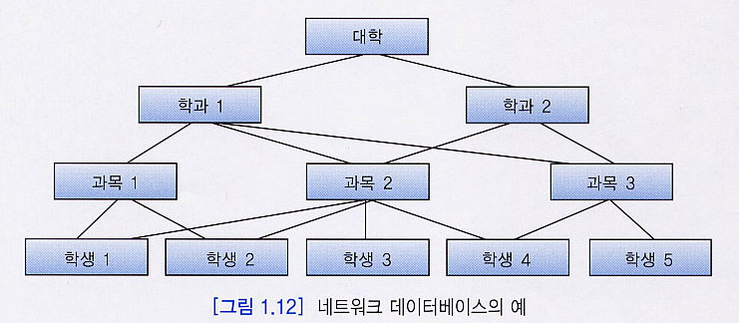
구현 데이터 모델
네트워크 DBMS
1960년대 초에 Charles Bachman이 하니웰(Honeywell) 사에서 최초의 네트워크 DBMS인 IDS를 개발
데이터 구조를 그래프 형태로 표현한 모델
상위와 하위 레코드 간 M:N 관계를 만족하는 구조
1:N 관계에 연관된 레코드를 owner와 member라고 함
설계가 어렵고, 사용자가 이해하며 사용하기 어려움
CODASYL사가 제안

Slide 34
구현 데이터 모델
관계 DBMS
1970년에 E.F. Codd가 IBM 연구소에서 관계 데이터 모델 제안
미국 IBM 연구소에서 진행된 System R과 캘리포니아 버클리대에서 진행된 Ingres 프로젝트
데이터베이스의 구조를 이차원의 표(테이블)를 이용하여 표현하는 모델
관계 데이터 모델에 기반한 질의어 SQL
장점
모델이 간단하여 이해하기 쉬움
사용자는 자신이 원하는 것(what)만 명시하고, 데이터가 어디에 있는지, 어떻게 접근해야 하는지는 DBMS가 결정
예: MS SQL Server, Oracle, Sybase, DB2, MySQL 등

Slide 35
구현 데이터 모델
객체 지향 DBMS
1980년대 후반에 객체 지향 데이터 모델 등장
객체 지향 프로그래밍 패러다임을 기반으로 하는 데이터 모델
장점
데이터와 프로그램을 그룹화하고, 복잡한 객체들을 이해하기 쉬우며, 유지와 변경이 용이함
예: ONTOS, OpenODB, GemStone, ObjectStore, Versant, O2 등
객체 관계 DBMS
1990년대 후반에 관계 DBMS에 객체 지향 개념을 통합한 객체 관계 데이터 모델이 제안됨
예: 오라클, Informix Universal Server 등

Slide 36
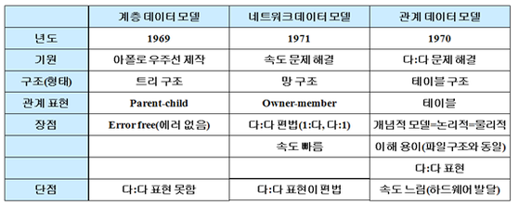

Slide 37
새로운 데이터베이스 응용
CAD 데이터베이스
소프트웨어 공학 데이터베이스(재사용이 가능한 소프트웨어들의 라이브러리)
게놈 데이터베이스
데이터 웨어하우스
데이터 마이닝
OLAP
멀티미디어 데이터베이스
웹 데이터베이스 등

Slide 38
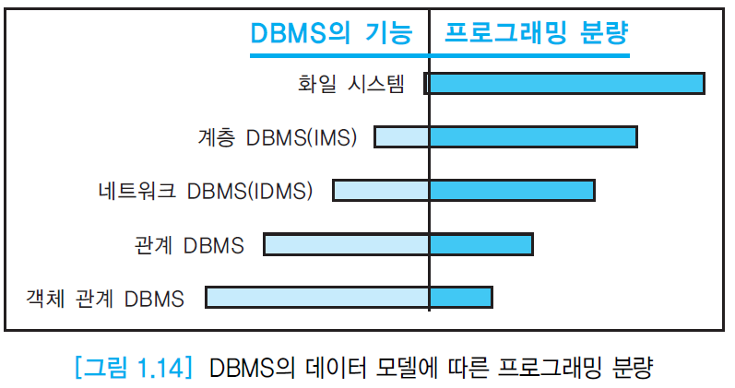

Slide 39
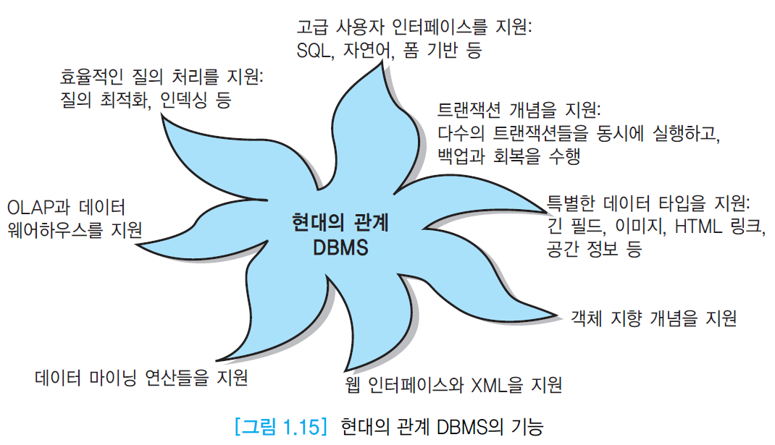

Slide 40
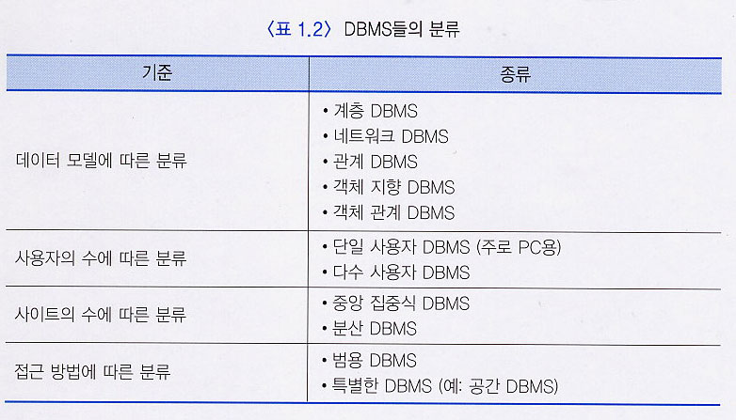
p.40

Slide 41
1.4 DBMS 언어
데이터 정의어(DDL: Data Definition Language)
사용자는 데이터 정의어를 사용하여 데이터베이스 스키마를 정의
데이터 정의어로 명시된 문장이 입력되면 DBMS는 사용자가 정의한 스키마에 대한 명세를 시스템 카탈로그 또는 데이터 사전에 저장
데이터 정의어의 기본적인 기능
데이터 모델에서 지원하는 데이터 구조를 생성
예, SQL에서 CREATE TABLE
데이터 구조의 변경
예, SQL에서 ALTER TABLE
데이터 구조의 삭제
예, SQL에서 DROP TABLE
데이터 접근을 위해 특정 애트리뷰트 위에 인덱스를 정의
예, SQL에서 CREATE INDEX

Slide 42
데이터 조작어(DML: Data Manipulation Language)
사용자는 데이터 조작어를 사용하여 데이터베이스 내의 원하는 데이터를 검색(select)하고, 수정(update)하고, 삽입(insert)하고, 삭제(delete)
관계 DBMS에서 사용되는 SQL은 대표적인 비절차적 언어(non-procedural language)
대부분의 데이터 조작어는 SUM, COUNT, AVG와 같은 내장 함수들을 갖고 있음
데이터 조작어는 단말기에서 대화식으로 입력되어 수행되거나 C, 코볼 등의 고급 프로그래밍 언어로 작성된 프로그램에 내포되어 사용됨

Slide 43
참고: JSP에서 DB 연동 예제
패키지 import
1. JDBC 드라이버 로드
Class.forName(“com.mysql.jdbc.Driver”);
String URL = “jdbc:mysql://localhost:3306/dbname”;
Connection con = DriverManager.getConnection(URL, “user”, “passwd”);
2. Connection 객체 생성
3. Statement 객체 생성
Statement stmt = con.createStatement();
String sql = “select * from student;”;
ResultSet result = stmt.executeQuery(sql);
4. SQL문 실행
Embedded SQL
while (result.next()){
String col1 = result.getString(1);
String col2 = result.getString(2);
int col3 = result.getInt(3); }
5. 질의 결과 ResultSet 처리
result.close()
stmt.close();
con.close();
6. JDBC 객체 연결 해제

Slide 44
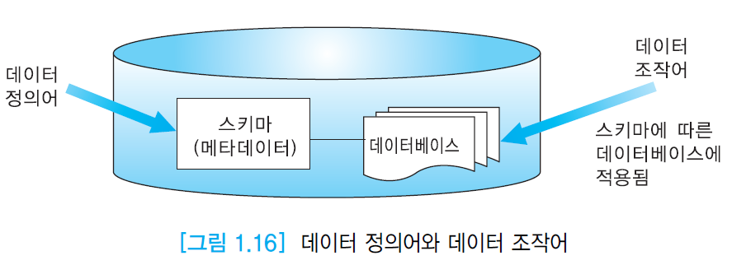

Slide 45

데이터 제어어(DCL: Data Control Language)
사용자는 데이터 제어어를 사용하여 데이터베이스 트랜잭션을 명시하고 권한을 부여하거나 취소
mySql DBMS에서 jspid 사용자에서 video DB에 대한 모든 권한 부여하는 DCL

Slide 46
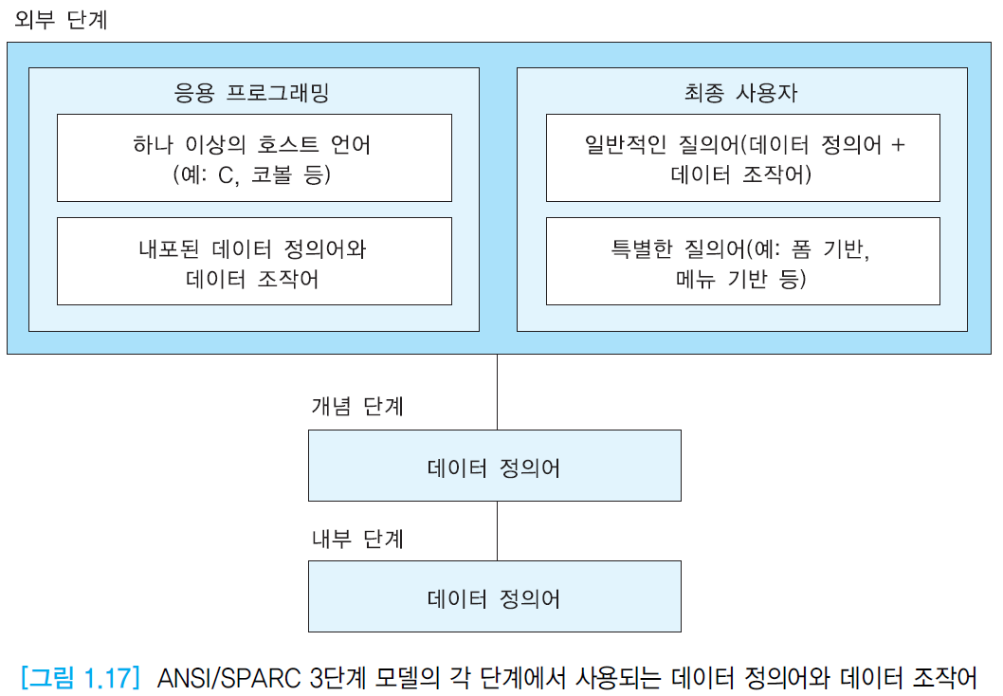

Slide 47
1.5 DBMS 사용자
데이터베이스 관리자
(DBA: Database Administrator)
응용프로그래머
최종사용자
데이터베이스 설계자
오퍼레이터

Slide 48
데이터베이스 관리자(DBA: Database Administrator)
데이터베이스 관리자는 조직의 여러 부분의 상이한 요구를 만족시키기 위해서 일관성 있는 데이터베이스 스키마를 생성하고 유지하는 사람(팀)
데이터베이스 관리자의 역할 (p45)
데이터베이스 스키마의 생성과 변경
한꺼번에 적재(bulk loading)
무결성 제약조건을 명시
사용자의 권한을 허용하거나 취소하고, 사용자의 역할을 관리
저장 구조와 접근 방법(물리적 스키마) 정의
백업(backup)과 회복(recovery)
표준화 시행

Slide 49
응용 프로그래머
데이터베이스 위에서 특정 응용(예, 고객 관리, 인사 관리, 재고 관리 등)이나 인터페이스를 구현하는 사람
고급 프로그래밍 언어인 C, java 등으로 응용 프로그램을 개발하면서 데이터베이스를 접근하는 부분은 내포된 데이터 조작어(embedded SQL)를 사용
이들이 작성한 프로그램은 최종 사용자들이 반복해서 수행하므로 기작성 트랜잭션(canned transaction)이라 부름

Slide 50
최종 사용자(end user)
질의하거나 갱신하거나 보고서를 생성하기 위해서 데이터베이스를 사용하는 사람
최종 사용자는 다시 데이터베이스 질의어를 사용하여 매번 다른 정보를 찾는 캐주얼 사용자와 기작성 트랜잭션을 주로 반복해서 수행하는 초보 사용자로 구분
데이터베이스 설계자(database designer)
ERWin 등의 CASE 도구들을 이용해서 데이터베이스 설계를 담당
데이터베이스의 일관성을 유지하기 위해서 정규화를 수행
오퍼레이터
DBMS가 운영되고 있는 컴퓨터 시스템과 전산실을 관리하는 사람

Slide 51
1.6 ANSI/SPARC 아키텍처와 데이터 독립성
ANSI/SPARC 아키텍처
현재의 대부분의 상용 DBMS 구현에서 사용되는 일반적인 아키텍처는 1978년에 제안된 ANSI/SPARC 아키텍처
ANSI/SPARC 아키텍처의 3단계는 내부(물리적), 개념적, 외부 단계로 이루어짐
외부 단계(external level): 각 사용자의 뷰
개념 단계(conceptual level): 사용자 전체의 뷰
내부 단계(internal level): 물리적 또는 저장 뷰

Slide 52
3단계 아키텍처의 목적
DB에 대한 사용자 관점과 DB가 물리적으로 표현되는 방식 분리
데이터 독립성 확보 (p47)
독립적인 사용자 맞춤형 뷰 제공
상세한 물리적 저장 숨김
사용자 뷰에 영향을 미치지 않으면서 DB 저장 구조 변경
DB 내부구조는 저장의 물리적 측면이 변경되어도 영향 받지 않음
사용자들에게 영향을 미치지 않으며 DB의 개념 구조를 변경할 수 있음

Slide 53
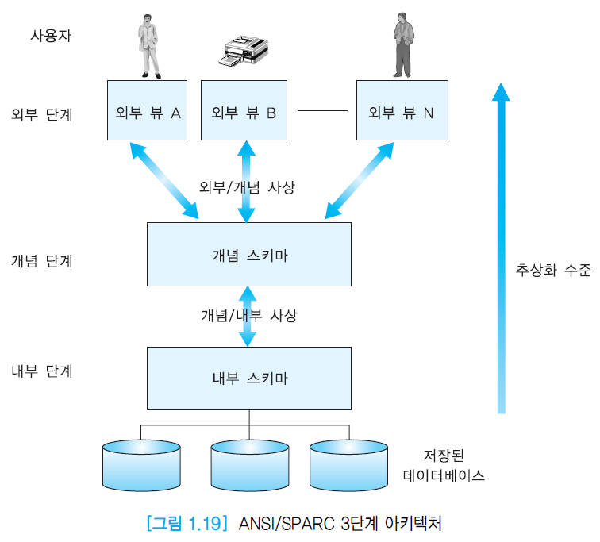

Slide 54
외부 단계
데이터베이스의 사용자와 응용프로그램이 갖는 뷰 – 각 사용자가 어떻게 데이터를 보는가
동일한 개념 단계로부터 다수의 서로 다른 뷰가 제공
일반적으로, 최종 사용자와 응용 프로그래머들은 데이터베이스의 일부분에만 관심을 가짐

Slide 55
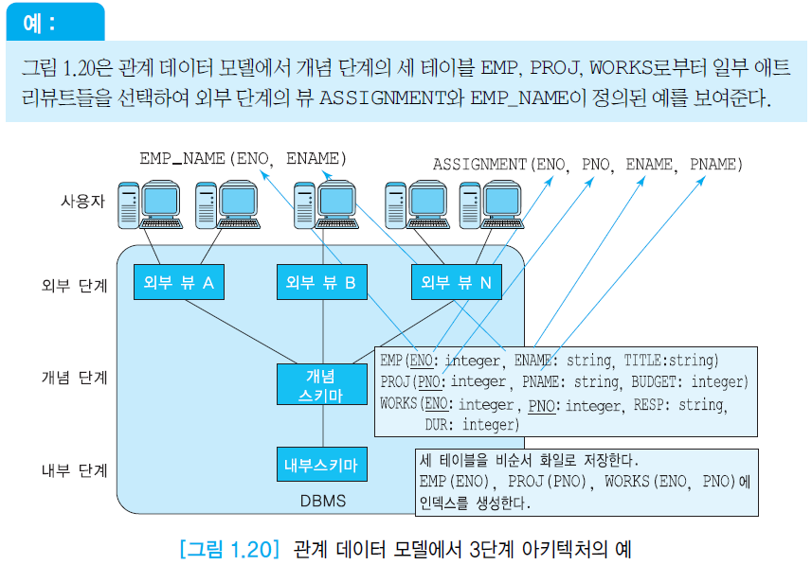

Slide 56

개념 단계
조직체의 정보 모델로서, 물리적인 구현은 고려하지 않으면서 조직체 전체에 관한 스키마를 포함
데이터베이스에 어떤 데이터가 저장되어 있으며, 데이터 간에는 어떤 관계가 존재하고, 어떤 무결성 제약조건들이 명시되어 있는가를 기술함
데이터베이스에 대한 사용자 공동체의 뷰를 나타냄
데이터베이스마다 오직 한 개의 개념 스키마가 존재

Slide 57
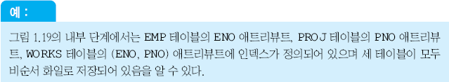
내부 단계
실제의 물리적인 데이터 구조에 관한 스키마
데이터베이스에 어떤 데이터가 어떻게 저장되어 있는가를 기술함
인덱스, 해싱 등과 같은 접근 경로, 데이터 압축 등을 기술함
데이터베이스의 개념 스키마에는 영향을 미치지 않으면서 성능을 향상시키기 위해 내부 스키마를 변경하는 것이 바람직
내부 단계 아래는 물리적 단계
물리적 단계는 DBMS의 지시에 따라 운영 체제가 관리함

Slide 58
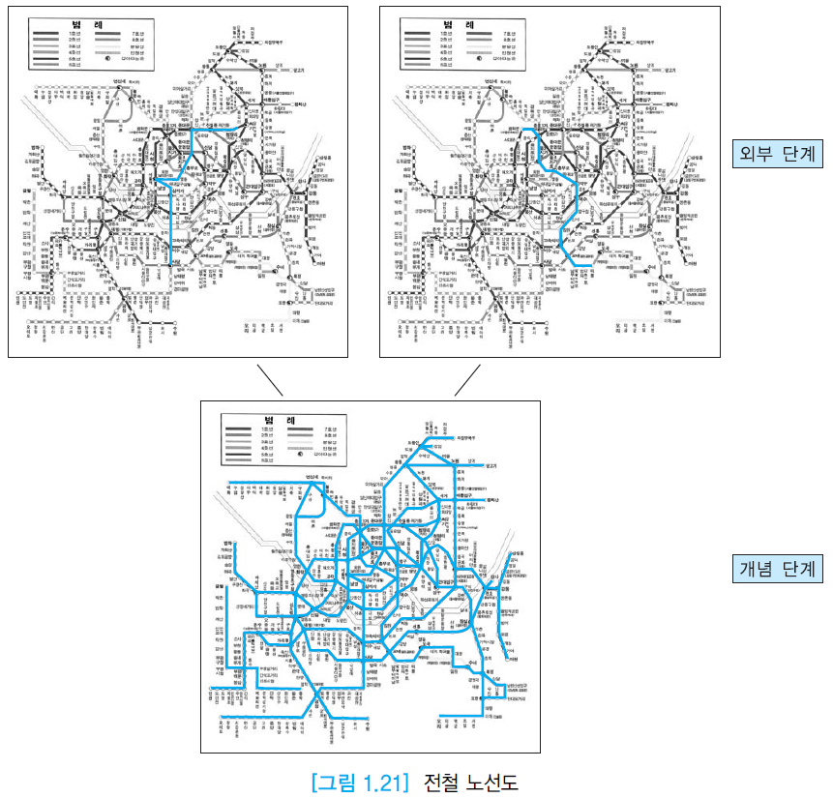
전체 지하철 노선도에 대해 양재동에 사는 직장인이 광화문에 있는 사무실에 출퇴근하기 위해서 양재역, 종로3가역, 광화문역에만 관심을 갖는다.
전체 지하철 노선도에 대해 사당동에 사는 학생이 청량리에 있는 학교에 통학하기 위해서 사당역, 동대문역, 청량리역에만 관심을 갖는다.

Slide 59
스키마 간의 사상/대응(mapping)
DBMS는 세 가지 유형의 스키마 간의 사상을 책임짐
외부/개념 사상(external/conceptual mapping)
외부 단계의 뷰를 사용해서 입력된 사용자의 질의를 개념 단계의 스키마를 사용한 질의로 변환
개념/내부 사상(conceptual/internal mapping)
이를 다시 내부 단계의 스키마로 변환하여 디스크의 데이터베이스를 접근

Slide 60
데이터 독립성
ANSI/SPARC 아키텍처의 주요목적
데이터 독립성 제공
상위 단계의 스키마 정의에 영향을 주지 않으면서 어떤 단계의 스키마 정의를 변경할 수 있음을 의미
논리적 데이터 독립성(logical data independence)
물리적 데이터 독립성(physical data independence)

Slide 61
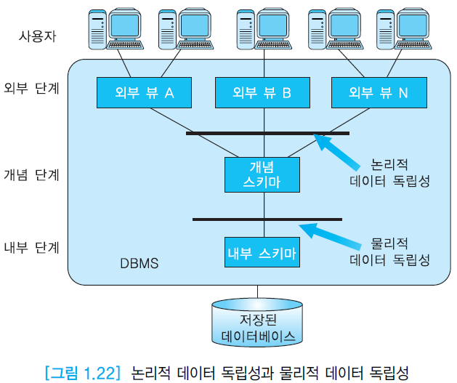

Slide 62
논리적 데이터 독립성
개념스키마의 변화로부터 외부 스키마가 영향을 받지 않음을 의미
외부 스키마에 영향을 미치지 않고, 응용 프로그램을 다시 작성할 필요 없이 개념 스키마에 대한 변화가 가능해야 함
물리적 데이터 독립성
내부 스키마의 변화가 개념적 스키마에 영향을 미치지 않으며, 따라서 외부 스키마(또는 응용 프로그램)에도 영향을 미치지 않음을 의미
내부 스키마의 변화의 예:
파일의 저장 구조를 바꾸거나 인덱스를 생성 및 삭제

Slide 63
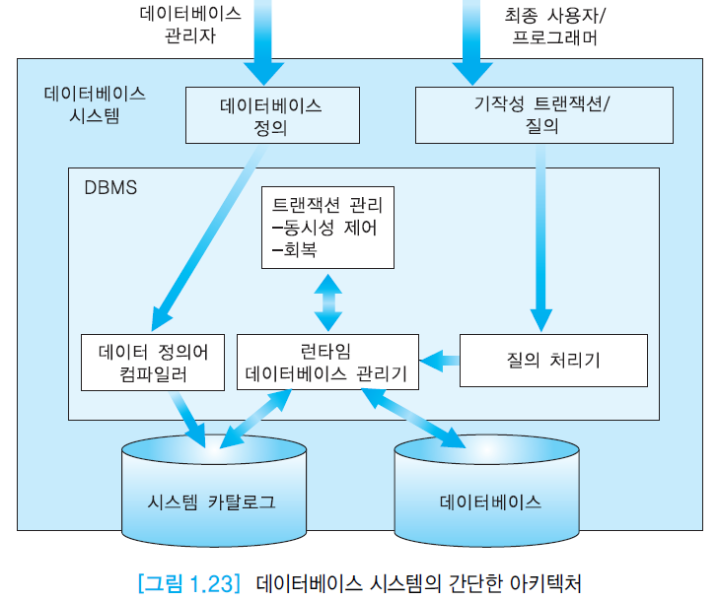
1.7 데이터베이스 시스템 아키텍처

Slide 64
데이터 정의어 컴파일러(DDL compiler) 모듈
데이터 정의어를 사용하여 테이블 생성을 요청하면 테이블을 파일 형태로 데이터베이스에 만들고, 이 테이블에 대한 명세를 시스템 카탈로그에 저장
질의 처리기(query processor) 모듈
데이터 조작어를 수행하는 최적의 방법을 찾는 모듈을 통해서 기계어 코드로 번역
런타임데이터베이스관리기(run-time database manager) 모듈
디스크에 저장된 데이터베이스를 접근
트랜잭션 관리(transaction management) 모듈
동시성 제어(concurrency control) 모듈
회복(recovery) 모듈

Slide 65
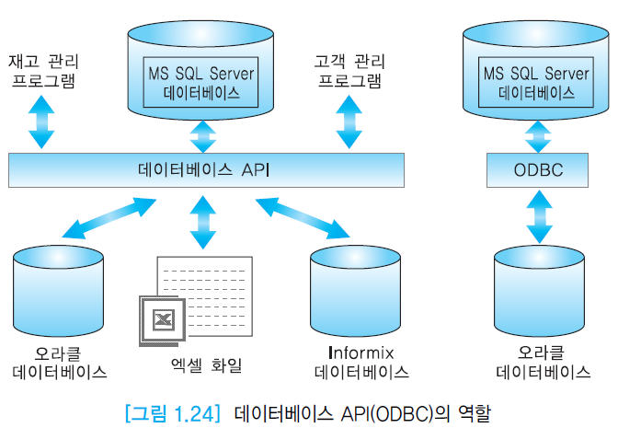
데이터베이스 API(Application Program Interface)
ODBC(Open Database Connectivity)는 마이크로소프트 사가 주도적으로 개발한 데이터베이스 API
JDBC(Java Database Connectivity) 는 오라클 사가 개발한 데이터베이스 API

Slide 66
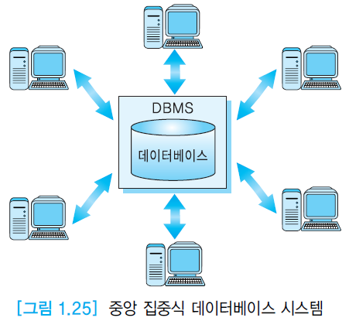
중앙 집중식 데이터베이스 시스템(centralized database system)
데이터베이스 시스템이 하나의 컴퓨터 시스템에서 운영됨

Slide 67
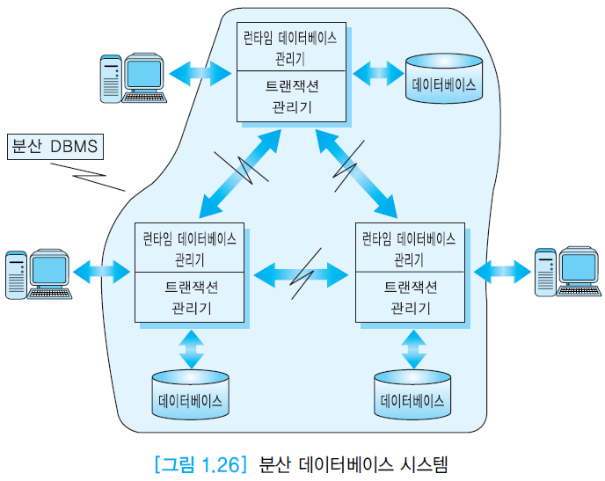
분산 데이터베이스 시스템(distributed database system)
네트워크로 연결된 여러 사이트에 데이터베이스 자체가 분산되어 있으며, 데이터베이스 시스템도 여러 컴퓨터 시스템에서 운영됨
사용자는 다른 사이트에 저장된 데이터베이스도 접근할 수 있음

Slide 68
클라이언트-서버 데이터베이스 시스템(client-server database system)
PC 또는 워크스테이션처럼 자체 컴퓨팅 능력을 가진 클라이언트를 통해 데이터베이스 서버를 접근
데이터베이스가 하나의 데이터베이스 서버에 저장되어 있음
데이터베이스 시스템의 기능이 서버와 클라이언트에 분산됨
서버는 데이터베이스를 저장하고 DBMS를 운영하면서 여러 클라이언트에서 온 질의를 최적화하고, 권한 검사를 수행하고, 동시성 제어와 회복 기능을 수행하고, 데이터베이스의 무결성을 유지하고, 데이터베이스 접근을 관리
클라이언트는 사용자 인터페이스를 관리하고 응용들을 수행

Slide 69
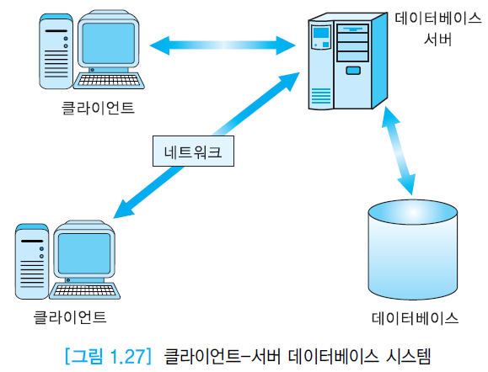

Slide 70
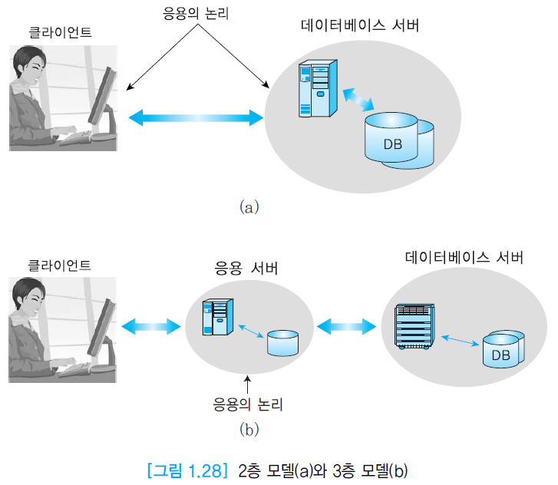
2층 모델(2-tier model)
클라이언트와 데이터베이스 서버가 직접 연결됨
3층 모델(3-tier model)
클라이언트와 데이터베이스 서버 사이에 응용 서버가 추가됨

Slide 71
클라이언트-서버 데이터베이스 시스템의 장점
데이터베이스를 보다 넓은 지역에서 접근할 수 있음
다양한 컴퓨터 시스템을 사용할 수 있음
클라이언트-서버 데이터베이스 시스템의 단점
보안이 다소 취약할 수 있음

